Slide 1
第七章 企业概论
第一节 现代企业类型及企业系统
一、企业的概念和特征
企业，是通过向社会提供产品或服务，获取经济利益的、独立的经济实体。
二、企业的类型
按企业出资者承担的性质分类有：
（1）有限责任企业，具体形式包括：有限责任公司、股份有限公司。
（2）无限责任企业，具体形式包括：私人经营、个体工商户、合伙企业。
有限责任企业有“好处”，相应地也有更多的责任。

Slide 2
法律规定的组织形式
1. 《中华人民共和国公司法》 （2018年10月第五次修订）
（1）有限责任公司
（2）股份有限公司
2.《中华人民共和国合伙企业法》
（1）普通合伙企业
（2）有限合伙企业
3.《中华人民共和国个人独资企业法》
个人独资企业
第二条 本法所称个人独资企业，是指依照本法在中国境内设立，由一个自然人投资，财产为投资人个人所有，投资人以其个人财产对企业债务承担无限责任的经营实体

Slide 3
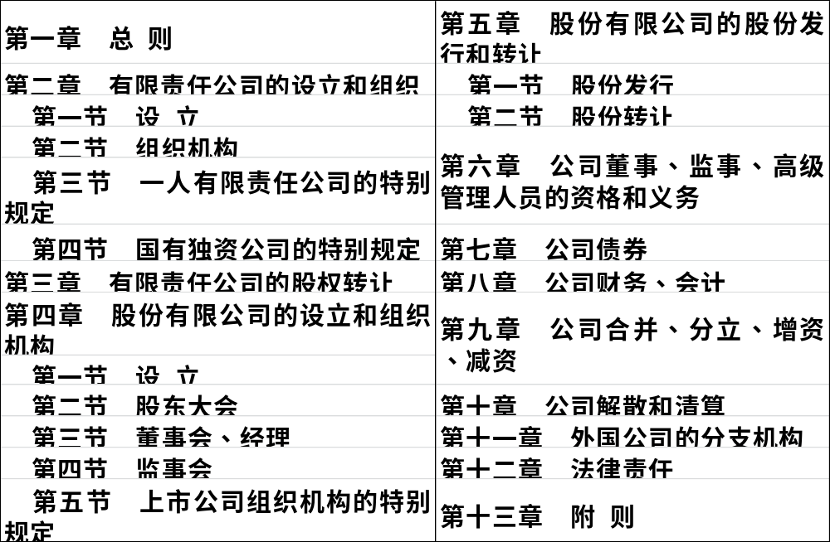
《中华人民共和国公司法》简介
公司法内容

Slide 4
一、公司的概念和主要特征
第二条 本法所称公司是指依照本法在中国境内设立的有限责任公司和股份有限公司。
第三条 公司是企业法人，有独立的法人财产，享有法人财产权。公司以其全部财产对公司的债务承担责任。
有限责任公司的股东以其认缴的出资额为限对公司承担责任；股份有限公司的股东以其认购的股份为限对公司承担责任。
第四条 公司股东依法享有资产收益、参与重大决策和选择管理者等权利。
第五条 公司从事经营活动，必须遵守法律、行政法规，遵守社会公德、商业道德，诚实守信，接受政府和社会公众的监督，承担社会责任。
公司的合法权益受法律保护，不受侵犯。

Slide 5
二、有限责任公司的设立
（一）一般规定
第六条 设立公司，应当依法向公司登记机关申请设立登记。
第十一条 设立公司必须依法制定公司章程。公司章程对公司、股东、董事、监事、高级管理人员具有约束力。
第十二条 公司的经营范围由公司章程规定，并依法登记。公司可以修改公司章程，改变经营范围，但是应当办理变更登记。
公司的经营范围中属于法律、行政法规规定须经批准的项目，应当依法经过批准。
第十三条 公司法定代表人依照公司章程的规定，由董事长、执行董事或者经理担任，并依法登记。公司法定代表人变更，应当办理变更登记。

Slide 6
（二）设立有限责任公司的专门规定
第二十四条 有限责任公司由五十个以下股东出资设立。
第二十五条 有限责任公司章程应当载明下列事项
(一)公司名称和住所;
(二)公司经营范围;
(三)公司注册资本;
(四)股东的姓名或者名称;
(五)股东的出资方式、出资额和出资时间;
(六)公司的机构及其产生办法、职权、议事规则;
(七)公司法定代表人;
(八)股东会会议认为需要规定的其他事项。
股东应当在公司章程上签名、盖章。

Slide 7
（三）股东出资方式
第二十六条 有限责任公司的注册资本为在公司登记机关登记的全体股东认缴的出资额。
第二十七条 股东可以用货币出资，也可以用实物、知识产权、土地使用权等可以用货币估价并可以依法转让的非货币财产作价出资；但是，法律、行政法规规定不得作为出资的财产除外。
第二十八条 股东应当按期足额缴纳公司章程中规定的各自所认缴的出资额。股东以货币出资的，应当将货币出资足额存入有限责任公司在银行开设的账户；以非货币财产出资的，应当依法办理其财产权的转移手续。
股东不按照前款规定缴纳出资的，除应当向公司足额缴纳外，还应当向已按期足额缴纳出资的股东承担违约责任

Slide 8
（四）有限责任公司的组织机构
第三十六条 有限责任公司股东会由全体股东组成。股东会是公司的权力机构，依照本法行使职权。
第四十四条 有限责任公司设董事会，其成员为三人至十三人。
第四十六条 董事会对股东会负责，行使下列职权：
(一)召集股东会会议，并向股东会报告工作;
(二)执行股东会的决议;
(三)决定公司的经营计划和投资方案;
(四)制订公司的年度财务预算方案、决算方案;
(五)制订公司的利润分配方案和弥补亏损方案;
(六)制订公司增加或者减少注册资本以及发行公司债券的方案;

Slide 9
（四）有限责任公司的组织机构
第五十一条 有限责任公司设监事会，其成员不得少于三人。股东人数较少或者规模较小的有限责任公司，可以设一至二名监事，不设监事会。
监事会应当包括股东代表和适当比例的公司职工代表，其中职工代表的比例不得低于三分之一，具体比例由公司章程规定。监事会中的职工代表由公司职工通过职工代表大会、职工大会或者其他形式民主选举产生。
董事、高级管理人员不得兼任监事。

Slide 10
三、股份有限公司的设立
第七十七条 股份有限公司的设立，可以采取发起设立或者募集设立的方式。
发起设立，是指由发起人认购公司应发行的全部股份而设立公司。
募集设立，是指由发起人认购公司应发行股份的一部分，其余股份向社会公开募集或者向特定对象募集而设立公司。
第八十条 股份有限公司采取发起设立方式设立的，注册资本为在公司登记机关登记的全体发起人认购的股本总额。在发起人认购的股份缴足前，不得向他人募集股份。
股份有限公司采取募集方式设立的，注册资本为在公司登记机关登记的实收股本总额。

Slide 11
股份公开募集的规定
《中华人民共和国证券法》：
第十条 公开发行证券，必须符合法律、行政法规规定的条件，并依法报经国务院证券监督管理机构或者国务院授权的部门核准；未经依法核准，任何单位和个人不得公开发行证券。
有下列情形之一的，为公开发行：
(一)向不特定对象发行证券；
(二)向累计超过二百人的特定对象发行证券；
(三)法律、行政法规规定的其他发行行为。非公开发行证券，不得采用广告、公开劝诱和变相公开方式。
第十二条 设立股份有限公司公开发行股票，应当符合《中华人民共和国公司法》规定的条件和经国务院批准的国务院证券监督管理机构规定的其他条件。

Slide 12
第四节 企业管理的基础工作
1. 为产品找到销路（最基础的工作）
2. 标准化工作
（1）技术标准，包括产品标准（包括产品质量标准）、工艺规程、操作规程、安全与环境保护标准、设备使用、维护、修理规程。
（2）管理标准，包括生产组织标准（如定额标准）、管理业务标准（如信用标准）。
3. 信息工作
4. 计量工作
5. 规章制度
6. 职业培训

Slide 13
本章结束

